Slide 1
মাল্টিমিডিয়া ক্লাসে
সু-স্বাগতম

Slide 2
পরিচিতি
নামঃফেরদৌস ওয়াহিদ
সহকারী শিক্ষক(বিজ্ঞান)
মাধবপুর পাইলট উচ্চ বিদ্যালয়
মাধবপুর হবিগঞ্জ
মোবাইলঃ০১৭১০১৯৬৪০২
ইমেইলঃferdauswahid402@gmail.com
শ্রেণীঃ নবম
শিক্ষার্থী সংখ্যাঃ ৩০ জন
বিষয়ঃ রসায়ন বিজ্ঞান
অধ্যায়ঃ একাদশ
পাঠঃ খনিজ সম্পদ;জীবাশ্ম
সময়ঃ ৪০ মিনিট

Slide 3
হাইড্রোজেন
কিসের ছবি দেখছ?
কার্বন
অ্যালকাইনের

Slide 4
আমাদের আজকের বিষয় হলো
অ্যালকাইন

Slide 5
শিখনফল
অ্যালকাইনের নামকরণ প্রস্তুতি ও রাসায়নিক ধর্ম বর্ণনা করতে পারবে।
অ্যালকোহলের নামকরণ প্রস্তুতি ও ব্যবহার ব্যাখ্যা করতে পারবে।

Slide 6
c
H
H
c
যৌগটি হলো ইথাইন/এসিটিলিন
এখানে ২টি কার্বন ও ২টি হাইড্রোজেন পরমাণু একে অন্যের সাথে যুক্ত হয়ে ইথাইন তৈরি করেছে।

Slide 7
অ্যালকাইন
ক) যে সকল জৈব যৌগে কার্বন শিকলে অন্তত একটি কার্বন-কার্বন ত্রিবন্ধন থাকে সে সকল যৌগকে অ্যালকাইন বলে। ইথাইন
খ) অ্যালকেনের নামের শেষে এন (ane) বাদ দিয়ে আইন (yne) যোগ করে অ্যালকাইনের নামকরণ করা হয়।
গ) অ্যালকাইনের সাধারণ সংকেত $C_{n}H_{2n−2}$ ।
এখানে n এর মান ২,৩,৪,৫………
যেমন- $C_{2}H_{2}$ , $C_{3}H_{4}$ , ইত্যাদি।

Slide 8
H
যৌগটি হলো প্রোপিন
H
c
c
c
H
H
একইভাবে অন্যান্য যৌগগুলোর নামকরণ ও গঠন অংকন করা যায়।

Slide 9
H
H
H
c
c
c
c
H
বিউটাইন
H
c
c
c
c
c
H
H
পেন্টাইন
H

Slide 10
দলীয় কাজঃ
সময়ঃ ১০ মিনিট
দুই-দশ পর্যন্ত অ্যালকাইনের নামকরণ কর এবং গঠন অংকনের চেষ্টা কর।

Slide 11
c
H
অ্যালকাইনের প্রস্তুতিঃ
H
c
ক্যালসিয়াম কার্বাইডের মধ্যে পানি যোগ করলে ইথাইন এবং ক্যালসিয়াম হাইড্রোক্সাইড পাওয়া যায়।
${CaC}_{2}$ + $H_{2}O$ = $C_{2}H_{2}$
অ্যালকাইন সাধারণত সংযোজন বিক্রিয়ায় অংশগ্রহণ করে কারণ অ্যালকাইনে কার্বন-কার্বন ত্রিবন্ধন থাকে। যেখানে একটি বন্ধন শক্তিশালী এবং বাকী দুটি বন্ধন দুর্বল থাকে। ফলে অ্যালকাইনের দুর্বল বন্ধনগুলো সংযোজন বিক্রিয়ায় অংশগ্রহণ করে।

Slide 12
H
H
হাইড্রোজেন সংযোজনঃ
নিকেল প্রভাবকের উপস্থিতিতে ইথাইনকে হাইড্রোজেনের সাথে (১৮০-২০০)$℃$ তাপমাত্রায় উত্তপ্ত করলে ইথেন উৎপন্ন হয়।
$C_{2}H_{2}$ + $2H_{2}$ = $C_{2}H_{6}$
H
c
c
H
H
H
ইথেন

Slide 13
Br
Br
ব্রোমিনের সংযোজনঃ
ইথাইন লাল বর্ণের ব্রোমিনের সংগে বিক্রিয়া করে টেট্রাব্রোমো ইথেন তৈরি করে। এই বিক্রিয়ায় ব্রোমিনের লাল বর্ণ অপসারিত হয়ে যায়। এই বিক্রিয়া দ্বারা ইথাইন একটি অসম্পৃক্ত যৌগ তা প্রমাণিত হয়।
$C_{2}H_{2}$+ $2{Br}_{2}$ = ${CHBr}_{2}−{CHBr}_{2}$
Br
c
c
Br
H
H
টেট্রাব্রোমো ইথেন

Slide 14
H
পানি সংযোজনঃ
৮০$℃$ তাপমাত্রায় ইথাইন এর মধ্যে ২০% সালফিউরিক এসিড এবং ২% মারকিউরিক সালফেট দ্রবণ যোগ করলে ইথান্যাল উৎপন্ন হয়।
$C_{2}H_{2}$ + $H_{2}O$ = ${CH}_{3}CHO$
H
c
CHO
H
ইথান্যাল

Slide 15
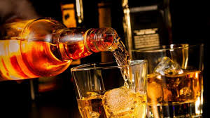
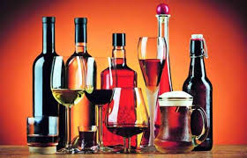
কিসের ছবি দেখছ?
অ্যালকোহলের

Slide 16
H
H
মিথানল
H
c
c
OH
H
H
যে সকল জৈব যৌগে হাইড্রক্সিল মূলক যুক্ত থাকে তাকে অ্যালকোহল বলে।

Slide 17
H
H
H
c
c
OH
H
H
ক) কিছু কিছু যৌগে হাইড্রক্সিল মূলক যুক্ত থাকলেও তাদের অ্যালকোহল বলা হয়না। যেমন-ফেনল।
খ) অ্যালকোহলের সর্বনিম্ন অণু মিথানল।
গ) অ্যালকোহলের সাধারণ সংকেত হলো $C_{n}H_{2n+1}OH$
n এর মান ১,২,৩,৪,৫………
ঘ) অ্যালকোহলকে R-OH দ্বারা প্রকাশ করা হয়।
ঙ) অ্যালকেনের নামের শেষে e বাদ দিয়ে ol যোগ করলে অ্যালকোহল পাওয়া যায়।

Slide 18
H
H
H
H
H
H
H
প্রোপানল
c
c
OH
OH
H
c
c
c
c
H
c
বিউটানল
H
H
H
H
H
H
H

Slide 19
দলীয় কাজঃ
সময়ঃ ১০ মিনিট
এক-দশ পর্যন্ত অ্যালকোহলের নামকরণ কর এবং এদের গঠন অংকন করার চেষ্টা কর।

Slide 20
ইথাইল ব্রোমাইড থেকে অ্যালকোহল প্রস্তুতিঃ
ব্রোমো ইথেন বা ইথাইল ব্রোমাইড এর মধ্যে সোডিয়াম হাইড্রোক্সাইড এর জলীয় দ্রবণ যোগ করে উত্তপ্ত করলে ইথানল এবং সোডিয়াম ব্রোমাইড উৎপন্ন হয়।
$C_{2}H_{5}Br$ + NaOH = $C_{2}H_{5}OH$ + NaBr
H
H
H
c
c
OH
H
H
শিল্পোৎপাদনঃ
ইথাইল অ্যালকোহল সাধারণত শ্বতসার বা শর্করা বা স্টার্চের গাজন পদ্ধতিতে উৎপাদন করা হয়। এটি এনজাইমের কারণে হয়।
${(C}_{6}H_{10}O_{5})$ + $H_{2}O$ = $C_{6}H_{12}O_{6}(aq)$
$C_{6}H_{12}O_{6}(aq)$ = $C_{2}H_{5}OH (aq)$ + ${CO}_{2}$

Slide 21
অ্যালকোহলের ব্যবহার
মিথানল রসায়নিক পদার্থ।
মিথানল বিভিন্ন রাসায়নিক পদার্থ তৈরিতে ব্যবহার করা হয়।

Slide 22
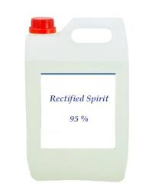
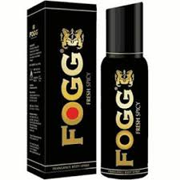
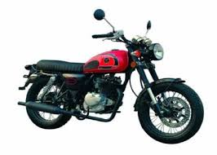
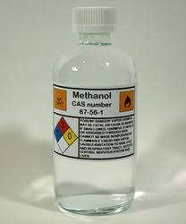
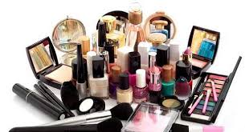
অ্যালকোহলের ব্যবহার
রেক্টিফাইড স্পিরিট তৈরিতে ইথানল ব্যবহার করা হয়।
কসমেটিকস তৈরিতে ইথানল ব্যবহার করা হয়।
পারফিউম তৈরিতে ইথানল ব্যবহার করা হয়।
মেথিলেটেড স্পিরিট তৈরিতে মিথানল ব্যবহার করা হয়।
মোটর ইঞ্জিনের জ্বালানী হিসেবে ব্রাজলে ইথানল ব্যবহার করা হয়।

Slide 23
জোড়ায় কাজ
অ্যালকোহলের প্রস্তুত প্রণালী সমীকরণসহ ব্যাখ্যা কর এবং এর চারটি ব্যবহার লেখ।

Slide 24
মূল্যায়ণঃ
ক) অ্যালকাইন কাকে বলে?
খ) ৫কার্বন বিশিষ্ট অ্যালকাইনের নাম কী?
গ) অ্যালকাইনের সাধারণ সংকেত কী?
ঙ) অ্যালকাইনের সাথে হাইড্রোজেন যুক্ত হলে কী তৈরি হয়?
চ) অ্যালকোহল কী?
ছ) অ্যালকোহলের সর্বনিম্ন অণুর নাম কী?
জ) অ্যালকোহলের সাধারণ সংকেত কী?
ঝ) অ্যালকোহলের দুটি ব্যবহার বল।

Slide 25
ধন্যবাদ

